Slide 1
GESTIONE NUTRIZIONALE PER LE COMPLICANZE DELLA MBS
Dott. Emmanuele Giglio Dietista referente Istituto Clinico Beato Matteo di Vigevano (PV)

Slide 2
IL RUOLO DELLA NUTRIZIONE NELLA COMPLICANZA
endoscopia
chirurgia
farmaco
nutrizione
Correzione dello stato di malnutrizione o sua prevenzione
Riduzione mortalità e morbilità
Diminuzione tempi di degenza
Mantenimento stato di riposo intestinale
Risparmio sui costi
Notes:
Attualmente la complicanza più temibile dopo un intervento di chirurgia bariatrica è la fistola.
Il trattamento di questa può prevedere terapia farmacologica, trattamento nutrizionale, trattamento endoscopico, come spiegato nella precedente relazione, oppure richiedere un nuovo intervento chirurgico.
L’approccio multidisciplinare dunque risulta essere fondamentale. In particolare la nutrizione gioca un ruolo significativo ed il suo intervento punta principalmente a due obiettivi:
La correzione dello stato di malnutrizione o la sua prevenzione in caso di pazienti ben nutriti con fistole recenti, al fine di migliorare la guarigione delle ferite e diminuire la risposta catabolica alla lesione.
Il mantenimento di uno stato di riposo intestinale. Di riflesso questi due aspetti possono portare alla riduzione delle mortalità e morbilita, alla diminuzione del tempo di degenza ospedaliera e al conseguente risparmio sui costi.
Inoltre, il supporto nutrizionale si è mostrato di elevata importanza nel caso di un re-intervento: infatti, giungere all’intervento chirurgico con un adeguato stato di nutrizione garantisce un miglior recupero post operatorio e una riduzione di ulteriori complicanze.

Slide 3
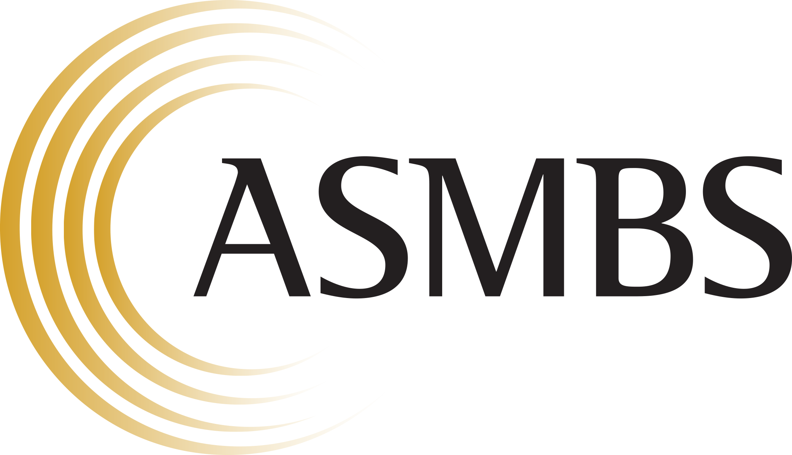
IL TRATTAMENTO NUTRIZIONALE
NE o NP?
l’intestino è in grado di assorbire i nutrienti?
la NE peggiora il quadro clinico?
Fistola alta: NE
Fistola distale a basso flusso: NE
Nel caso in cui NE non fosse possibile, NP.
Quali apporti?
Stima FE
SINPE (30-35 kcal/kg su peso reale; 1,5-2 g/kg)
ASPEN ⚠ (11-14 kcal/kg peso attuale BMI 30-50; 22-25 kcal/kg peso ideale BMI +50)
Micronutrienti: linee guida American Society for Metabolic and Bariatric Surgery (update 2020)
Timing?
Soggettività del paziente
SOMATOSTATINA
Fistola ad alta portata (>500 mL/giorno): per ridurre la fuoriuscita di materiale e favorire la chiusura spontanea della fistola.
Notes:
quindi per valutare il trattamento corretto possiamo porci tre quesiti:
- Quale sia la via di somministrazione più adeguata
Quali dovrebbero essere gli apporti nutrizionali
Quanto dovrebbe durare il trattamento
Attualmente, abbiamo pochi documenti che trattano l’argomento in maniera sistematica, ma le indicazioni concordano sul fatto che la nutrizione artificiale sia la scelta migliore in caso di fistola. In Italia le uniche indicazioni che abbiamo riguardo il supporto nutrizionale per la gestione della fistola digestiva sono le linee guida SINPE pubblicate nel 2002. Secondo queste la scelta se nutrire il paziente per via enterale o parenterale non può prescindere dalle seguenti osservazioni: se l’intestino è in grado di assorbire i nutrienti, la nutrizione enterale va privilegiata; la NE non deve aggravare il quadro locale aumentando la portata della fistola e non deve complicare la gestione del paziente. Schematicamente si può dire che la maggior parte delle fistole alte, possono essere trattate con NE se sia possibile posizionare l’estremità del sondino a valle della stessa. Talvolta anche le fistole più distali e a basso flusso possono trarre vantaggio dalla NE, purché il trattamento non provochi diarrea e aumento della portata. Nel caso in cui non fosse possibile iniziare la NE, il pz dovrà essere trattato con NP. Questo è confermato anche dalle Linee Guida ESPEN 2022 per la nutrizione clinica in chirurgia, le quali ribadiscono come prima scelta la via enterale, ad eccezione della fistola ad alta portata, proprio, come dicevamo, per evitare un aumento della portata stessa. Alla luce di quanto detto, una volta scelta la via di somministrazione più adeguata, l’apporto calorico potrebbe essere valutato attraverso la stima del fabbisogno energetico con l’aiuto di formule predittive oppure utilizzando le indicazioni delle LG SINPE che indicano 30-35 kcal/kg e come apporto proteico 1,5-2 g/kg. Troviamo anche delle indicazioni che suddividono gli apporti calorici per classe di obesità: sono le LG ASPEN che indicano 11-14 kcal/kg peso attuale BMI 30-50; 22-25 kcal/kg peso ideale BMI +50. tuttavia queste si riferiscono alla fistola ENTEROCUTANEA: una complicanza possibile, ma molto rara. vorrei però soffermarmi su questa classificazione in quanto nelle LG SINPE non sono presenti indicazioni ad hoc per il pz obeso, di conseguenza viene data un’indicazione molto approssimativa. È noto infatti che un paziente con BMI di 27 sia completamente diverso da un paziente con BMI di 50: per questo motivo potremmo utilizzare come base le kcal e le proteine/kg indicate dalla sinpe facendo però riferimento al peso ideale e per valutare l’efficacia del trattamento, eseguire una serie di esami biochimici come ad esempio un bilancio azotato per capire se il pz stia entrando in uno stato anabolico o catabolico, in quanto la presenza della fistola, aumentando i fabbisogni nutrizionali , aumenta il rischio di creare una condizione catabolica, andando ad aggravare il quadro di salute generale. Infine, in relazione all’apporto di micronutrienti, in assenza di ulteriori indicazioni, possiamo fare riferimento ai fabbisogni del postchirurgia indicati nelle ASMBS del 2020.Infine per rispondere all'ultimo quesito legato al timing, essendo pazienti con diverse problematiche di salute in cui la fistola stessa può portare a veloci modifiche dei parametri biomedici, non esiste una vera e propria durata del trattamento, ma questa dovrà esser valutata per ogni singolo caso ed in funzione delle varie procedure endoscopiche o chirurgiche effettuate.
Un piccolo accenno al discorso somatostatina, che tuttavia per questioni di tempo non potrò trattare: diversi studi la citano come metodo per ridurre la fuoriuscita di materiale e favorire la chiusura spontanea della fistola (evidenza: moderata). le linee guida consigliano il suo utilizzo in pazienti adulti con fistola ad alta portata (>500 mL/giorno).

Slide 4
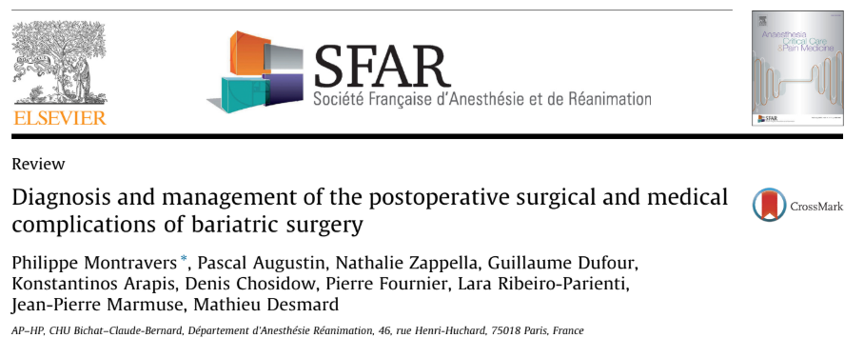
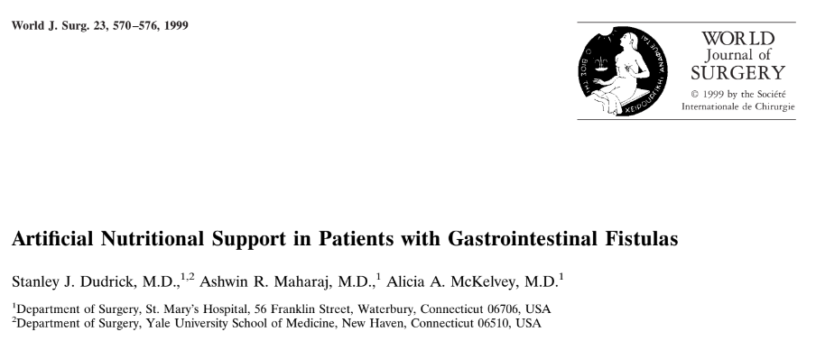
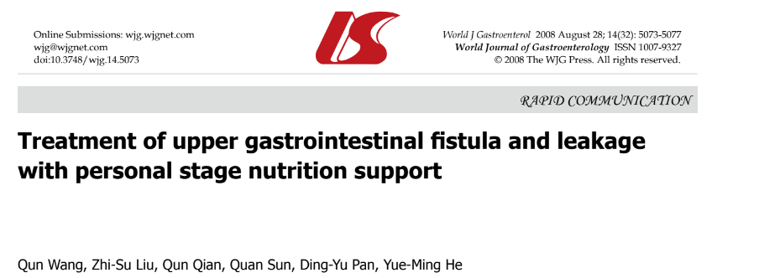
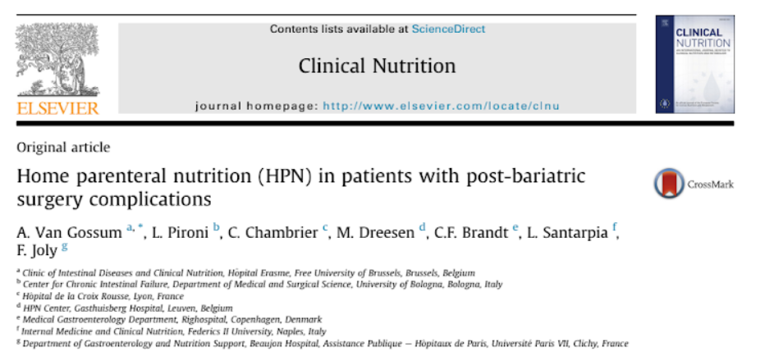
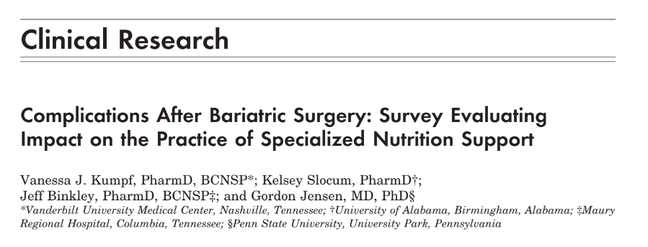
Notes:
Qui di seguito ho riportato una serie di studi i quali forniscono poche indicazioni sugli apporti nutrizionali per la mancanza di forti evidenze ed inoltre alcuni studi risultano datati. Mi soffermo su un documento pubblicato sulla rivista World Journal of Surgery (Artificial Nutritional Support in Patients with Gastrointestinal Fistulas), del 1999 in cui vengono forniti dei dati concreti su calorie e grammi di macro nutrienti da fornire (che risultano in linea con quanto stabilito dalle linee SINPE) e su un altro studio molto interessante da valutare in ottica futura: si tratta dello studio NUTRILEAK, uno studio di fase III, multicentrico, randomizzato, a gruppi paralleli, in aperto, volto a valutare l'efficacia della NE rispetto alla NPT nei pazienti affetti da fistola gastrointestinale. I pazienti saranno suddivisi in 2 gruppi: il primo gruppo trattato con NE tramite SND e il secondo con NPT. valutando i moltissimi outcome potremo ottenere nuovi spunti sul trattamento.

Slide 5
NUTRIZIONE PARENTERALE vs NUTRIZIONE ENTERALE
Nutrizione parenterale
Nutrizione enterale
Vantaggi:
accettata più facilmente
facile supplementare acqua ed elettroliti
adatta in pz in cui il tratto GI non è utilizzabile
fornisce nutrienti sufficienti a soddisfare le esigenze dell’organismo.
Svantaggi:
espone maggiormente a infezioni e può causare disturbi metabolici.
Vantaggi:
Può alleviare il carico sul fegato e proteggerlo da danni e infezioni mantenendo l'equilibrio elettrolitico
Mantiene la trofia delle pareti gastriche e l’integrità della barriera intestinale
promuovere la cicatrizzazione delle ferite e riduce le complicanze settiche.
Svantaggi:
Possibile distensione addominale, diarrea, nausea e vomito
Complicanze facilmente risolvibili modificando la velocità di somministrazione o la miscela.
Notes:
In questa slide che non andrò ad argomentare, per ragioni di tempo, ho messo a confronto NE vs NP.
Come si può vedere i benefici della NE superano i rischi associati.
NP: MENO FISIOLOGICA; MAGGIOR RICHIO DI INFEZIONI E DISTURBI METABOLICI….MA MAGGIORMENTE ACCETTATA DAL PAZIENTE
NE: MAGGIORMENTE FISIOLOGICA (con mantenimento della trofia gastrointestinale); MINOR COMPLICANZE SETTICHE, TUTTAVIA MENO TOLLERATA dai pazienti per la presenza del sondino, disturbi come nausee, diarrea, vomito facilmente gestibili modificando la miscela e la velocità di somministrazione.

Slide 6
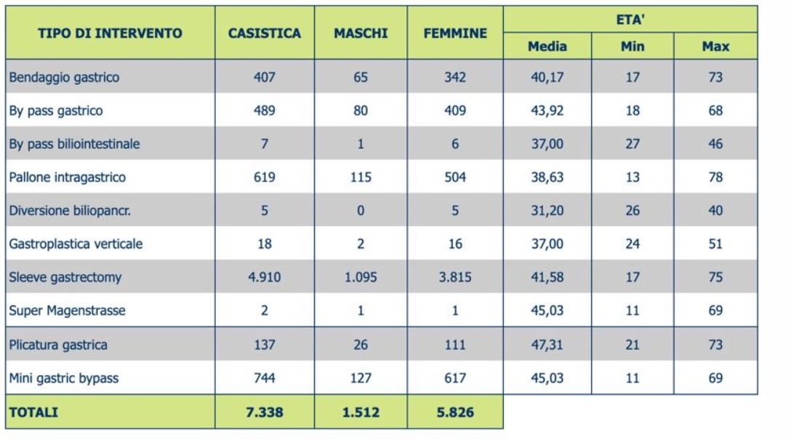
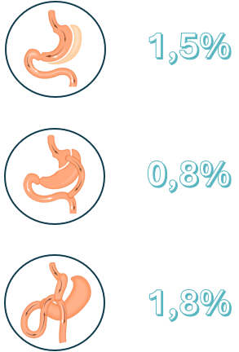
% complicanze nei diversi interventi
Notes:
Qui vedete la casistica del nostro centro. la nostra esperienza confrontandoci anche con il dott. Galasso, endoscopista con il quale il nostro centro collabora, ha portato a concludere che nel caso di fistola di piccole dimensioni e di bassa portata trattata con pigtail, trattamento maggiormente utilizzato dal nostro centro, dopo una prima fase di NA, sarà opportuno procedere precocemente con alimentazione via OS con una consistenza spostata verso la semisolida rispetto ad una semiliquida per evitare di rifornire la fistola.

Slide 7
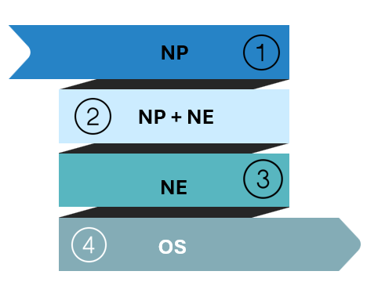
IN PRATICA…
Adesione al trattamento
Possibilità di modificare la terapia
Sicurezza emotiva
Miglioramento degli outcome clinici
Diminuzione drop out
Notes:
Per concludere, ad affiancare il trattamento nutrizionale, un aspetto a mio avviso estremamente importante è la vicinanza al paziente. E’ fondamentale che il paziente non si senta mai abbandonato: questo permette di ottenere una maggior adesione al trattamento; maggior sicurezza emotiva; Possibilità repentina di modificare la terapia e conseguente miglioramento degli outcomes clinici e la diminuzioni di eventuali drops out

Slide 8
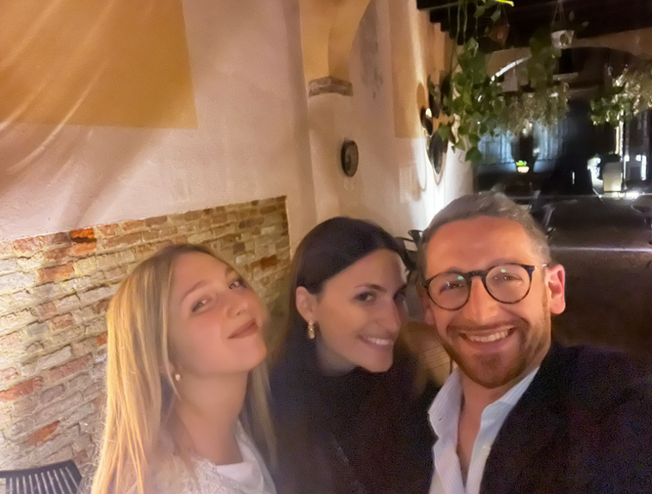
LA NOSTRA EQUIPE
Notes:
ringraziamenti

Slide 9
GRAZIE PER L’ATTENZIONE

